Slide 1
UTR CFDT Métropole Lilloise
Comptes 2024
approbation des comptes
-
Conseil 24 juin 2025

Slide 2

Petit rappel : c’est en référence à la loi 2008-789 du 20 aout 2008 portant sur la rénovation de la démocratie sociale¹, que notre UTR² :
Tient des comptes annuels ;
Fait arrêter ces comptes par son bureau et les approuver par son conseil :
Les publie en ligne.
Ce qui est arrêté, approuvé et publié est constitué d’un compte de résultats, d’un bilan et d’une annexe comportant des informations obligatoires mais donnant peu d’informations sur l’activité précise de l’organisation.
1 Nous appliquons en fait des dispositions s’adressant aux syndicats de salariés.
2 Conformément à ses statuts modifiés lors de son congrès du 23 mars 2017.

Slide 3
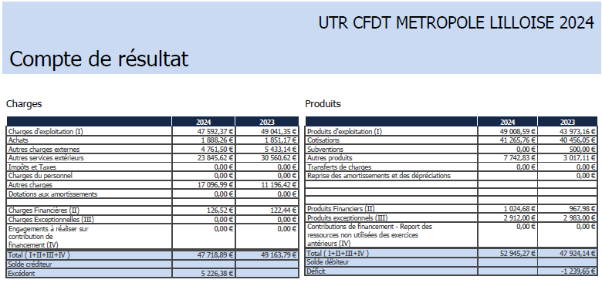

Slide 4
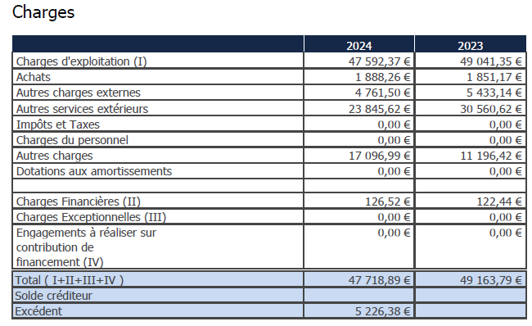
Charges (dépenses) surtout ristournes aux sections ULR (que)

Slide 5
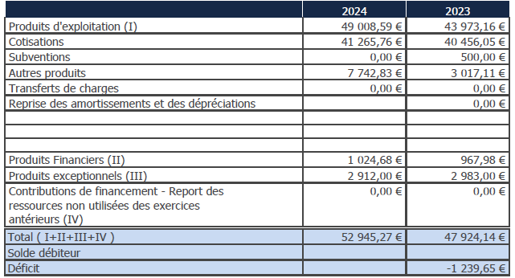
Produits (recettes)
Surtout RBRST CNAS, UCR, CFDT (voir note)….… et recettes sortie UTR

Slide 6
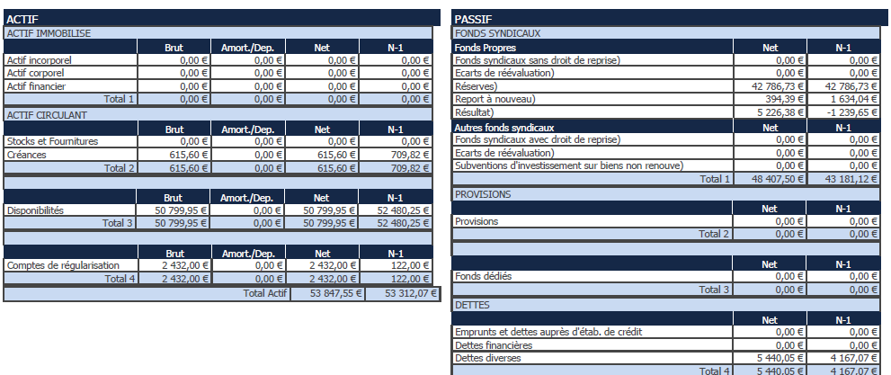

BILAN 2024 Comptes de régularisation = charges (2432 €=acompte voyage 2025 et trains pour AG et formations 2025) ou produits (0) constatés d’avance. Les créances sont des cotisations 2024 perçues en 2025. Les dettes surtout des factures 2024 réglées en 2025.

Slide 7
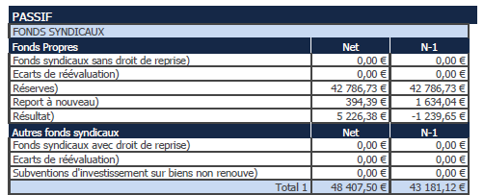
BILAN le passif
réserves au 31/12/2024, elles représentent plus d’un an de fonctionnement (en temps normal)

Slide 8
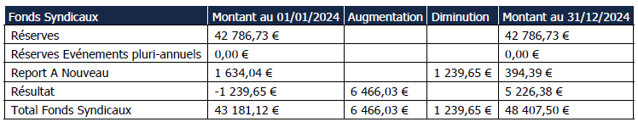
L’ANNEXE reprend des éléments remarquables de l’exercice
Le seul évènement marquant en trésorerie a été le reversement de 5963.88 € par le syndicat SEP Nord qui gérait un compte pour les retraités SEP et qui a clôturé ce compte. Le solde a été reversé à l'UTR et comme la SSR SEP a été dissoute et les adhérents transférés dans les ULR, ce sont elles qui ont récupéré ce solde au prorata du nombre d'adhérents.
Les ressources :
Ce tableau détermine
notre situation réelle
en termes de ressources

Slide 9
Charges détaillées

Slide 10
Produits détaillés

Slide 11
Et pour terminer il reste à …
Approuver ces comptes ;
Affecter le résultat ;
- Publier les comptes.

Slide 12
Évolution du nombre des cotisations 2024/2023
SECTIONS | Cot 2023 | Cot 2024 | Évolution
FCE | 747 | 763 | 2,14%
FGTE | 334 | 330 | -1,20%
METAUX | 778 | 752 | -3,34%
S3C | 847 | 839 | -0,94%
SEP | 767 | 171 | -77,71%
SGEN | 1471 | 1497 | 1,77%
ULR ARM | 567 | 664 | 17,11%
ULR LILLE | 2592 | 2898 | 11,81%
ULR Rx | 893 | 955 | 6,94%
ULR Tg | 707 | 804 | 13,72%
ULR VdLYS | 344 | 400 | 16,28%
TOTAL UTR | 10047 | 10073 | 0,26%
ATTENTION : le transfert des adhérents de la SEP aux ULR explique ces évolutions importantes positives des ULR.

Slide 13
Réalisé pour 2025 au 04/6/25
Nous avons dépensé 15613 € sur les 43458 € prévus soit 35,92%. Cela peut sembler peu à cette époque de l’année …
Beaucoup de factures non reçues encore (RM, ...) et beaucoup de dépenses non réalisées (congrès par exemple).
Sur les recettes nous en sommes aux environs de 45% de cotisations encaissées relativement au projet.

